Slide 1
Le metamorfosi
-poema epico mitologico redatto da Ovidio e diviso in quindici libri in esametri
-le metamorfosi iniziano dall’origine del mondo e ne analizzano lo sviluppo e il continuo cambiamento attraverso i miti

Slide 2
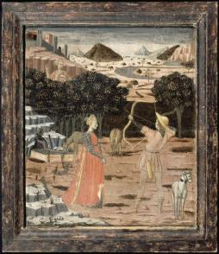
CEFALO E PROCrI, metamorfosi VII
La storia rappresenta un mito in chiave drammatica ed amorosa, bipartito in due atti.
TRAMA
Il protagonista della vicenda è Cefalo, il quale accecato dalla gelosia decide di sottoporre la moglie Procri ad una prova di fedeltà, fino a che la donna non esita e il marito le rivela l’inganno.
La ragazza dunque presa dalla vergogna scappa per poi dopo svariate scuse, riconciliarsi col marito.
Dopo anni è però la moglie a nutrire dei dubbi sulla sua fedeltà e lo segue nel bosco, dove a causa di un disguido viene uccisa dal marito stesso.

Slide 3
L’atto mancante
Nel mito originale Procri si traveste da uomo e induce il marito a rifiutare al suo onore in cambio di doni e solo dopo averlo umiliato lo perdona.
Ovidio decide però di omettere questo passaggio e lo accenna rapidamente solo al verso 751

Slide 4
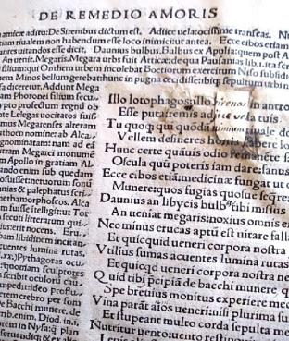
Il ruolo della gelosia
La storia rappresenta un chiaro exemplum dei rischi della gelosia morbosa.
I due amanti infatti in entrambi gli atti sono stati condannati per la loro eccessiva gelosia.
Ovidio critica la gelosia in altre opere come uno dei mali dell’amore e la cita inoltre nei rimedia amoris, dove suggerisce alcune strategie per non idealizzare la donna amata

Slide 5
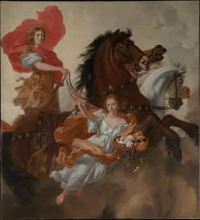
Il ruolo degli dei
Ovidio abbraccia in questo mito il topos letterario di coloro che rifiutano l’amore per eccessiva devozione nei confronti di un Dio.
È infatti questo il caso di Cefalo, che si lascia trasportare dai consigli della Dea Aurora

Slide 6
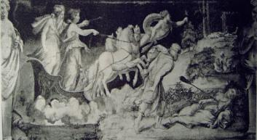
Le invidie degli dei
Gli dei in questo mito, come nella tradizione sia Greca che Romana risultano umanizzati e provano invidie e sentimenti.
Aurora nel primo atto si è infatti invaghita di Cefalo e prova una forte gelosia, nel secondo atto è invece Diana a provare rancore nei confronti di Procri, la quale ha invaso il suo territorio.

